Slide 1
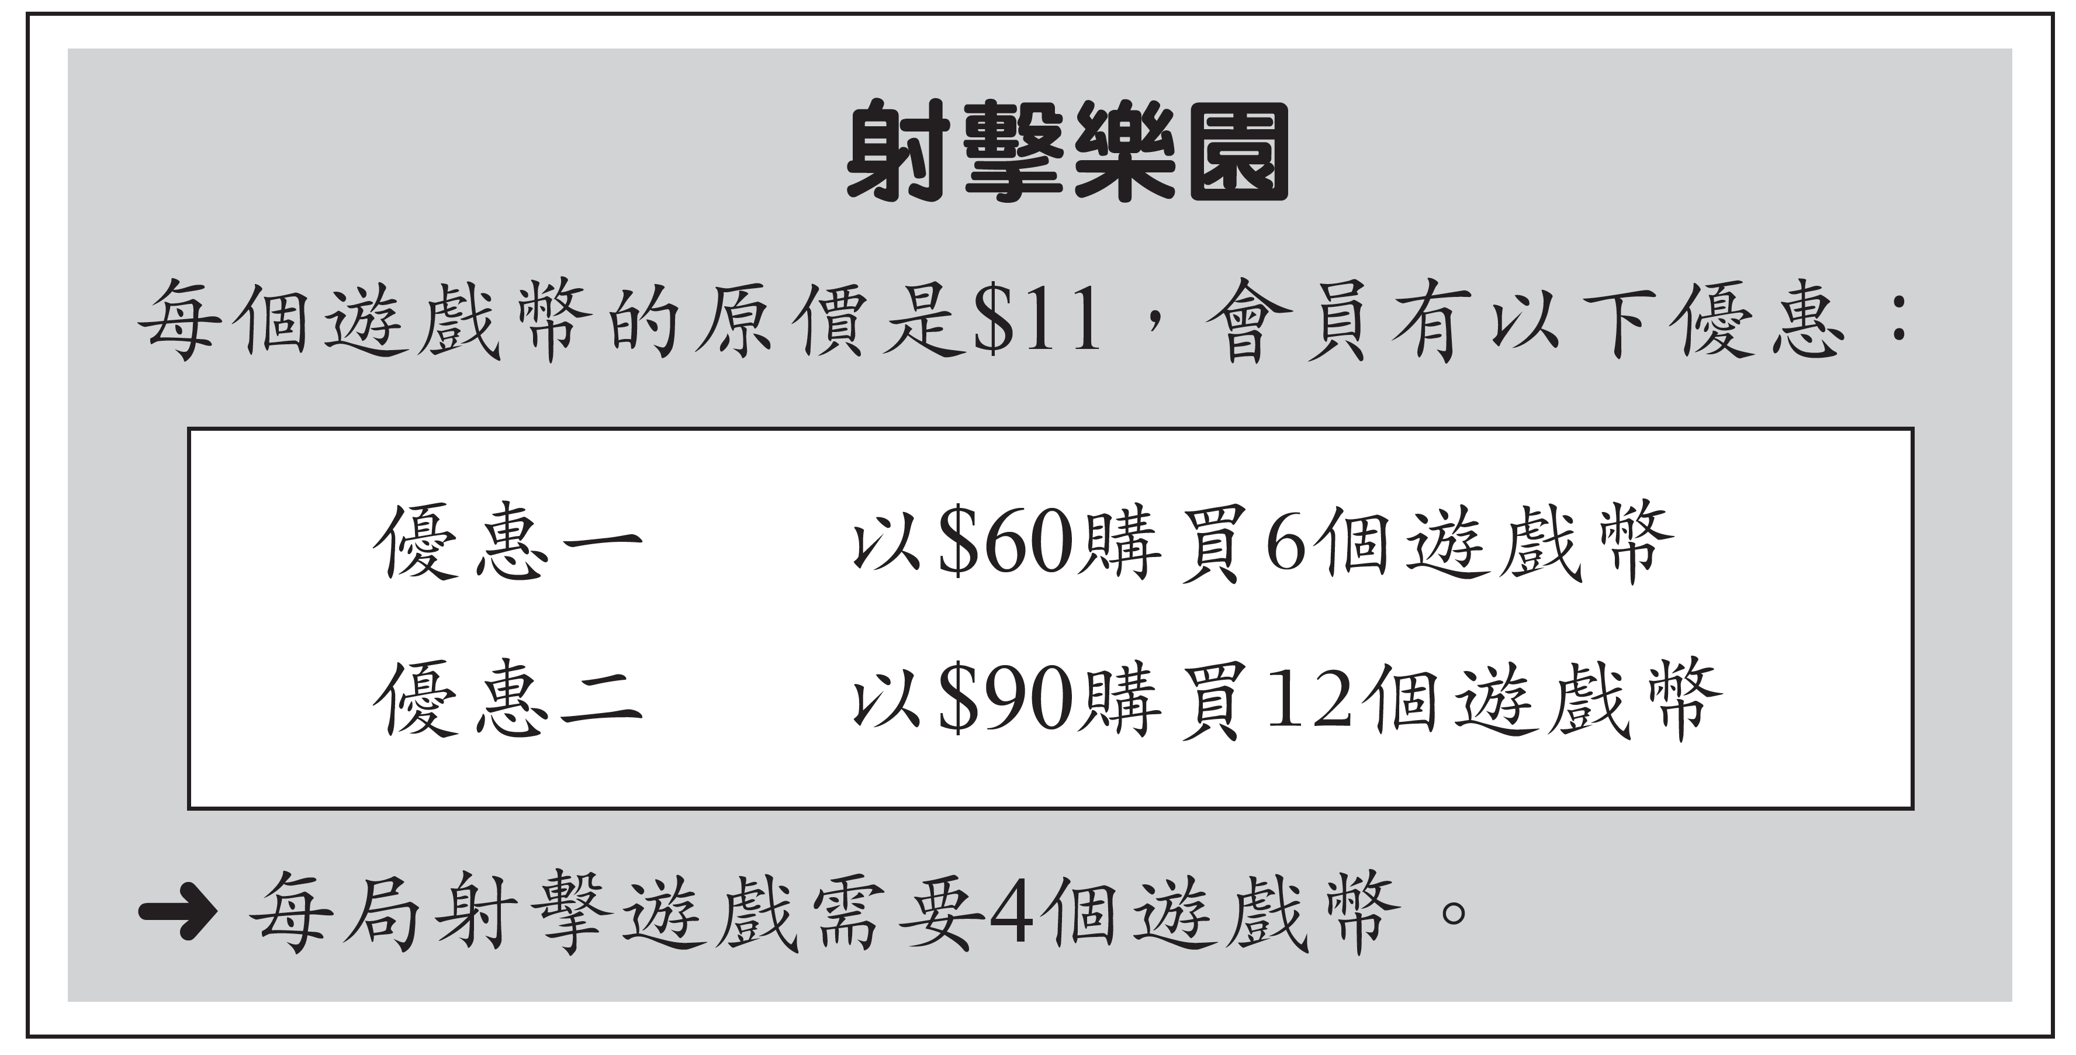
24.
(a) 文傑用了$154以原價購買遊戲幣，他最多可玩
局射擊遊戲，餘下 個遊戲幣。
3
2
154÷11÷4 = 3 … 2
最多可玩3局射擊遊戲，餘下2個遊戲幣。

Slide 2
24.
(b) 如果家君是射擊樂園的會員，他能否以$180玩5局射擊
遊戲？試解釋。
答案：* 能 / 不能 ( *圈出答案)，
因為
180÷60×6 = 18
180÷90×12 = 24
(其他合理解釋也可接受)
使用優惠二購買到的遊戲幣最多。
最多可買到遊戲幣：180÷90×12 = 24 (個)
最多可玩射擊遊戲：24÷4 = 6(局)
。

Slide 3
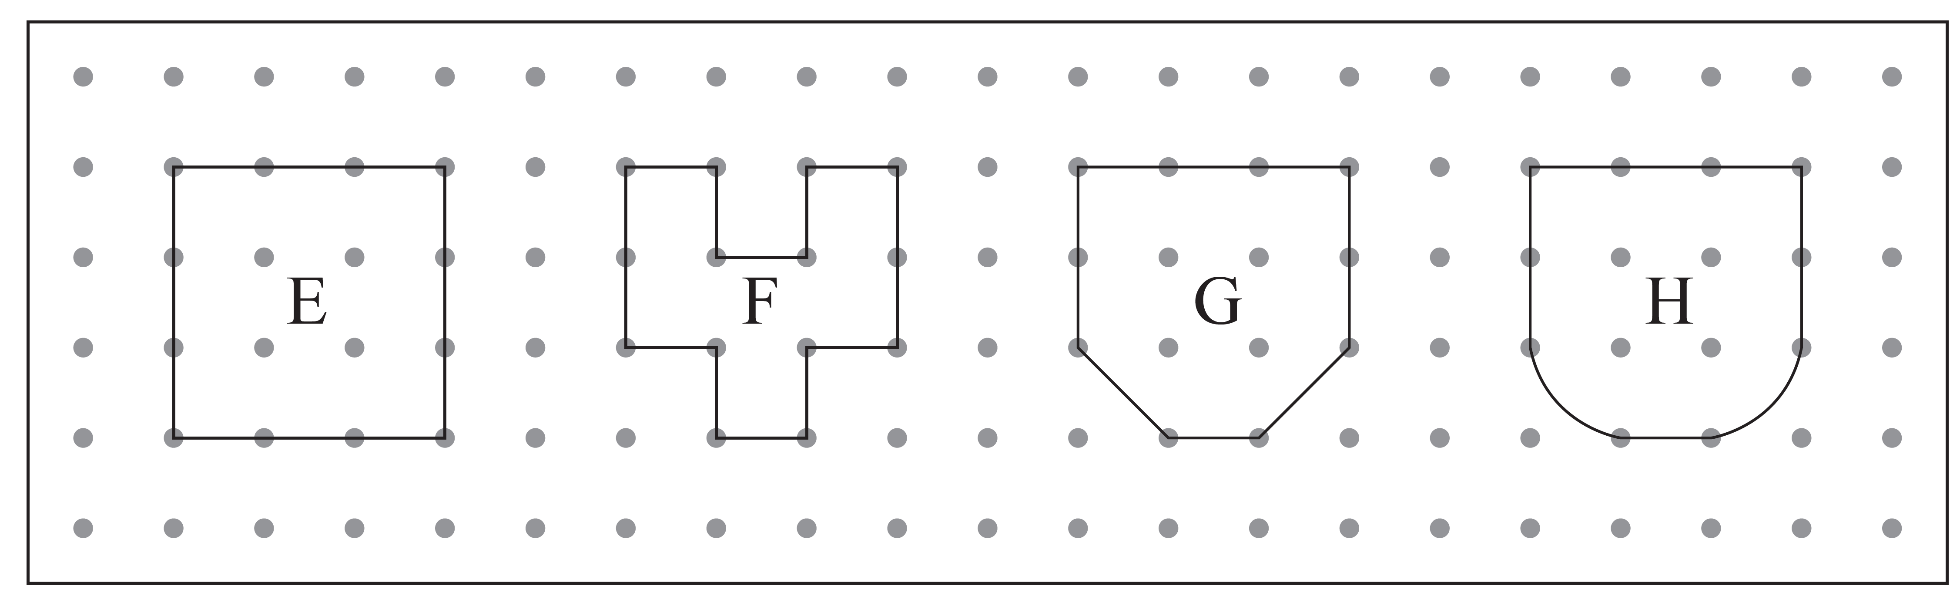
25.
以上哪個圖形的周界是最短的？
A. E B. F
C. G D. H
相同
E＜F
E＞G
G＜H
根據兩點之間，線段最短。
根據三角形任意兩邊的長度之和大於第三邊的長度。

Slide 4

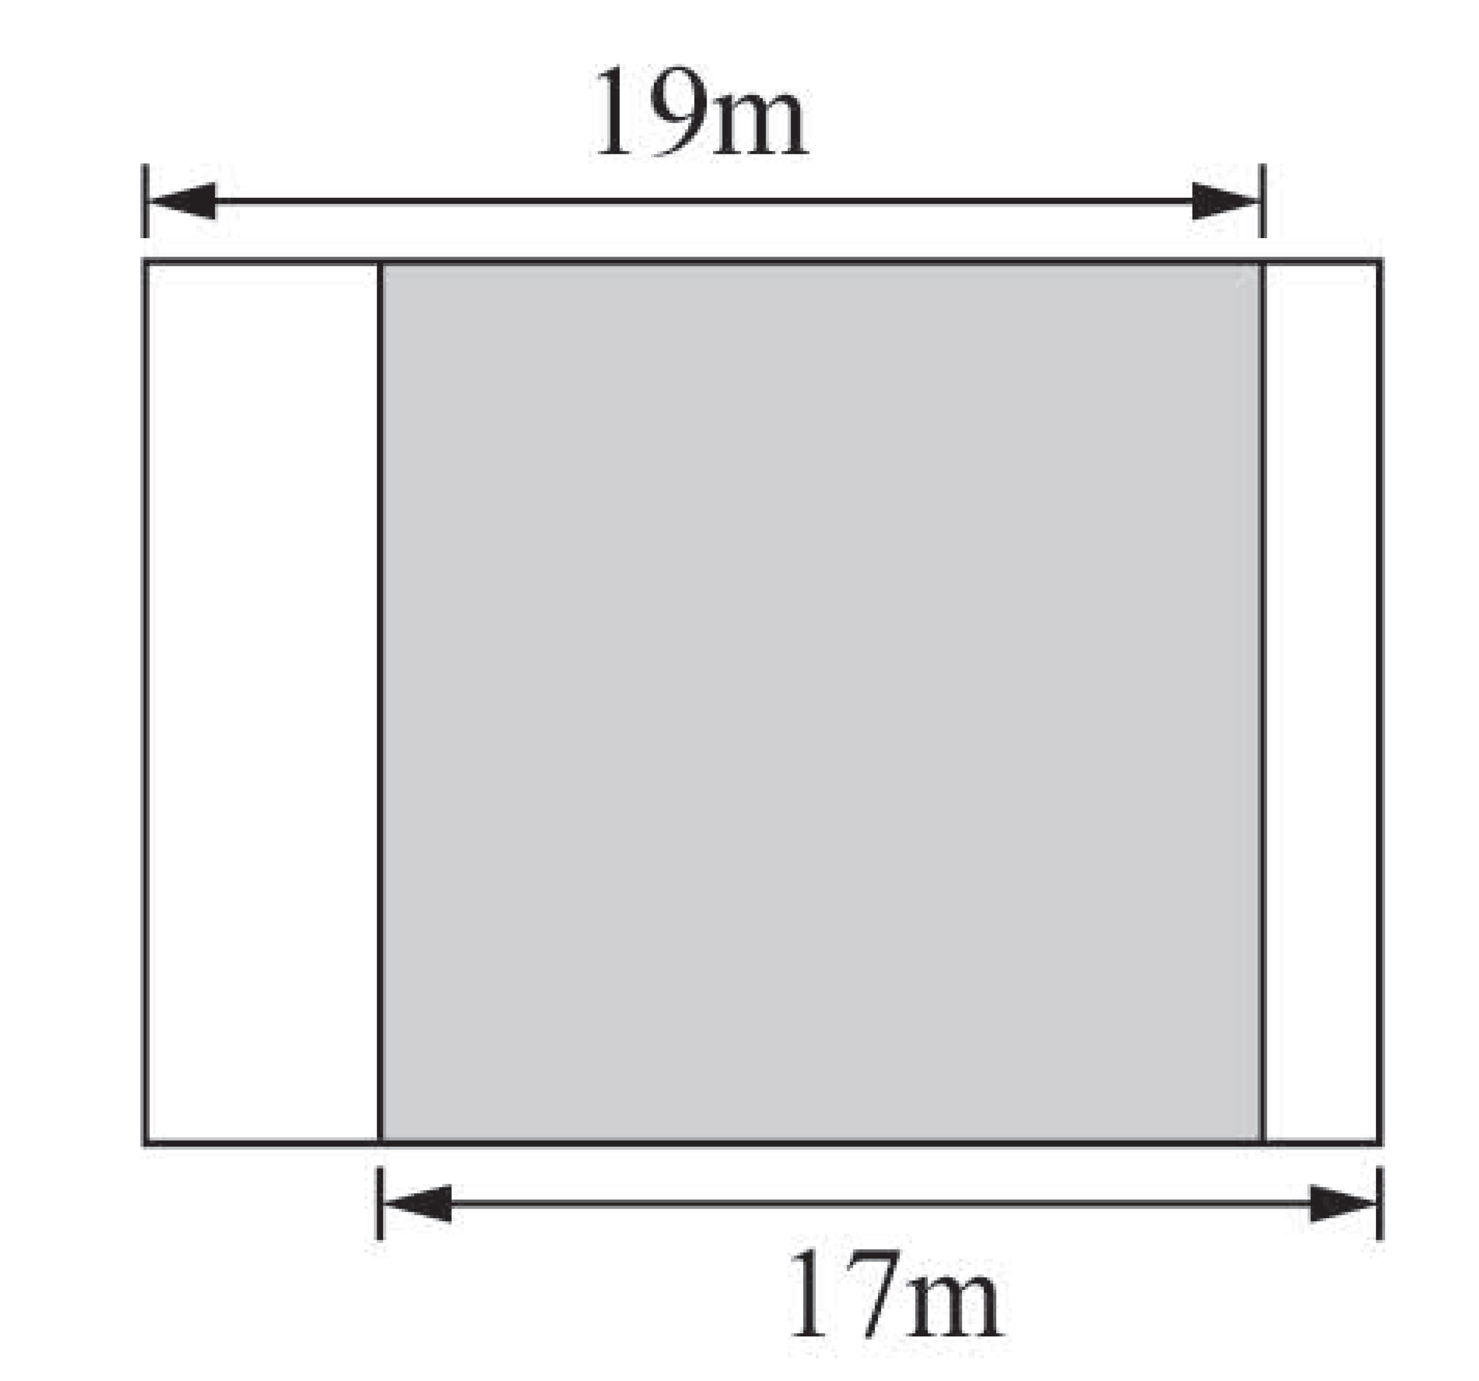
上圖的周界
= (AC＋CD)×2
= (AB＋BC＋CD)×2
= (19＋DE＋EF)×2
= (19＋DF)×2
= (19＋17)×2
= 72(m)
29.
上圖是一個長方形，其中陰影部分是正方形。
上圖的周界是 m。
A
B
C
= (19＋BC＋CD)×2
E
F
D
72
BC = ED
CD = BE
BC和CD的長度未知，
優先考慮它們與17m的關係。
= EF

Slide 5
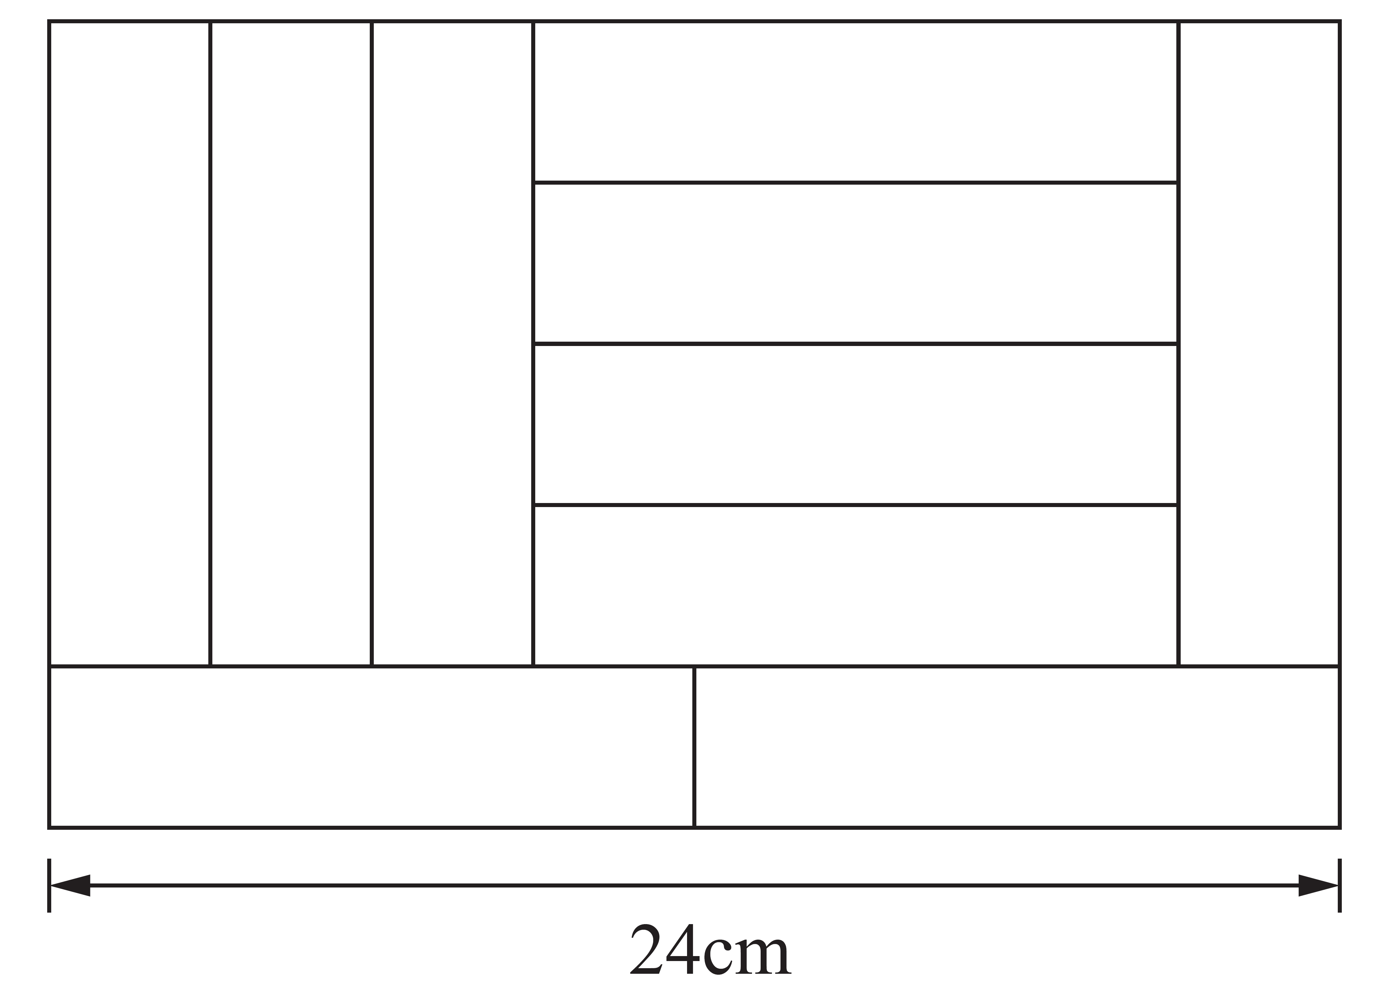
30.
上圖由10 個大小相同的長方形組成。
(a) 每個長方形的周界是 cm。
每個長方形的長
= 24÷2
= 12 (cm)
每個長方形的闊
= 12÷4
= 3(cm)
12cm
30
長方形的周界 = (長＋闊)×2
= (12＋3)×2
= 30(cm)

Slide 6
30.
上圖由10 個大小相同的長方形組成。
(b)整個圖形的面積是 cm²。
每個長方形的長
= 24÷2
= 12 (cm)
每個長方形的闊
= 12÷4
= 3(cm)
360
整個圖形的面積
= 每個長方形的面積×10
= 12×3× 10
= 360(cm²)

